Slide 1

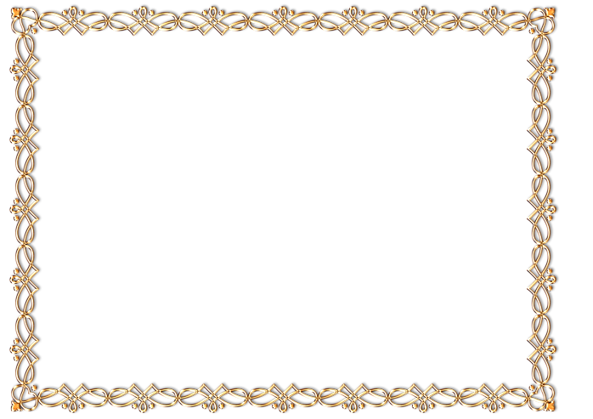
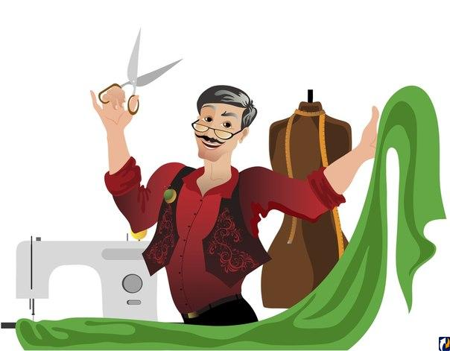

РАСШИФРУЙ «АНАГРАММЫ»
ПО ТЕХНОЛОГИИ
ШВЕЙНОГО ДЕЛА

Slide 2
Аннотация
  Викторина состоит из 8 анаграмм.
  Подсказка:
  При нажатии на стрелку «подсказка» появляется подсказка – рисунок, а при затруднении или для проверки себя, при нажатии на кнопку «правильный ответ» – появляется правильный ответ к заданию.
  При правильном ответе, рамка с ответом увеличивается в размере, при неправильном ответе, рамка с ответом окрашивается в красный цвет и ещё раз хорошо подумав, вы можете дать еще один ответ.

Slide 3


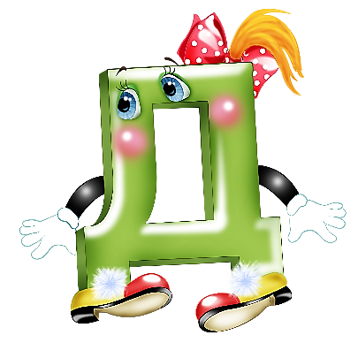

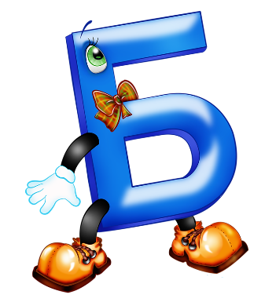
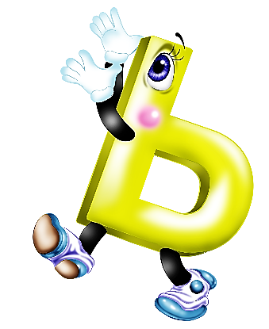
«Анаграмма»
2
3
1
4
6
7
5
8

Slide 4
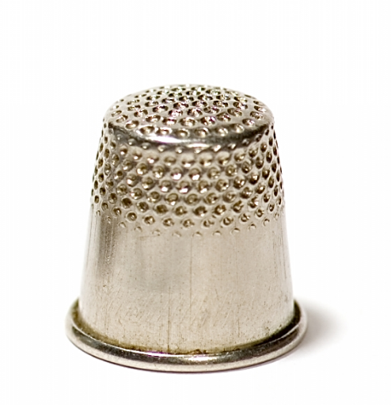

ПЁРСНАТОК
НАПЁРСТОК
ПРАВИЛЬНЫЙ ОТВЕТ
ПОДСКАЗКА
НАЗАД

Slide 5
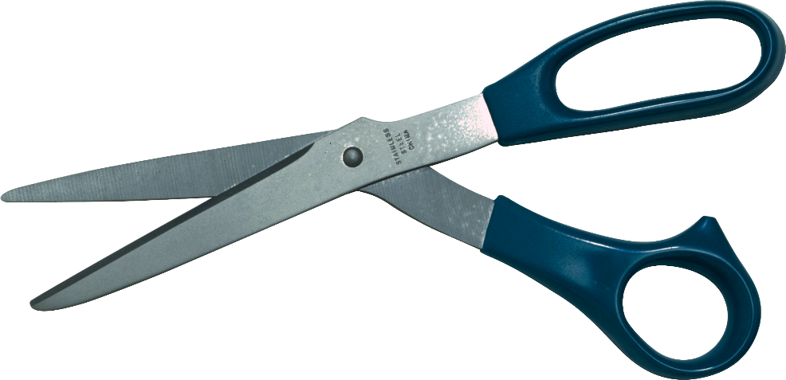
ЖНИЦЫНО
НОЖНИЦЫ
ПРАВИЛЬНЫЙ ОТВЕТ
ПОДСКАЗКА
НАЗАД

Slide 6
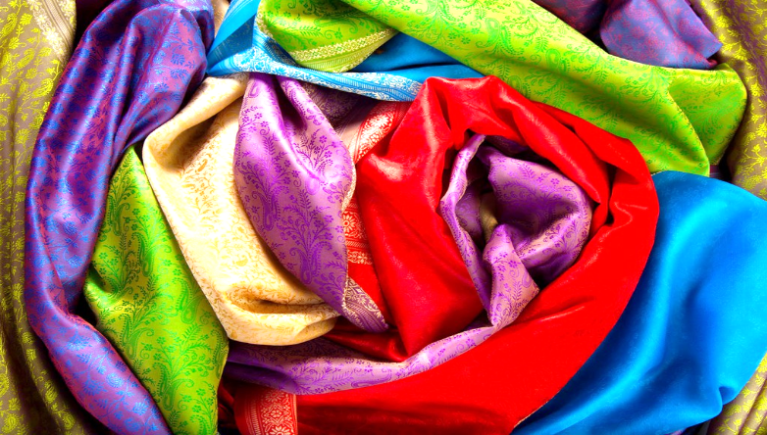
НАКТЬ
ТКАНЬ
ПРАВИЛЬНЫЙ ОТВЕТ
ПОДСКАЗКА
НАЗАД

Slide 7
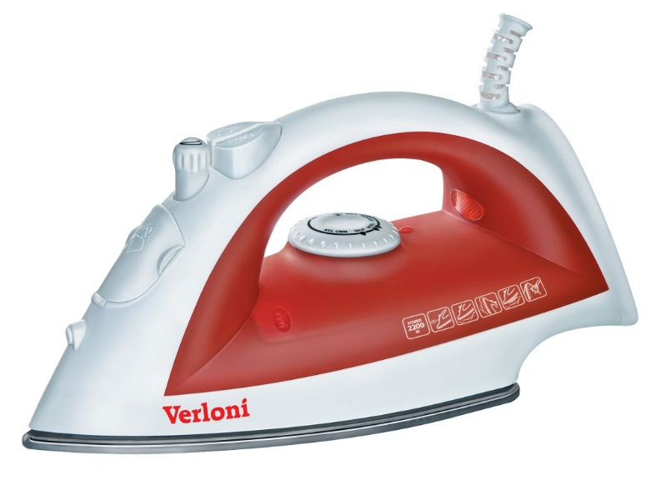
ГЮТУ
УТЮГ
ПРАВИЛЬНЫЙ ОТВЕТ
ПОДСКАЗКА
НАЗАД

Slide 8
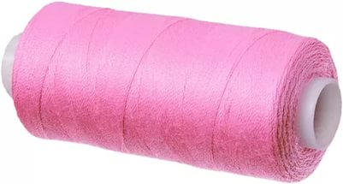
ТИНКИ
НИТКИ
ПРАВИЛЬНЫЙ ОТВЕТ
ПОДСКАЗКА
НАЗАД

Slide 9
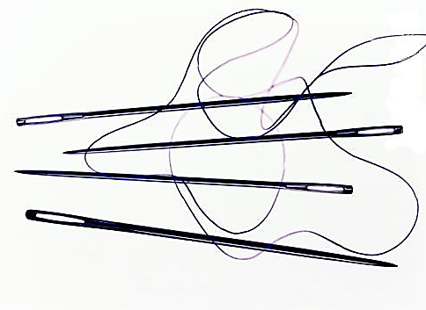
ГАЛИ
ИГЛА
ПРАВИЛЬНЫЙ ОТВЕТ
ПОДСКАЗКА
НАЗАД

Slide 10
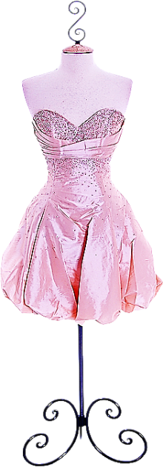
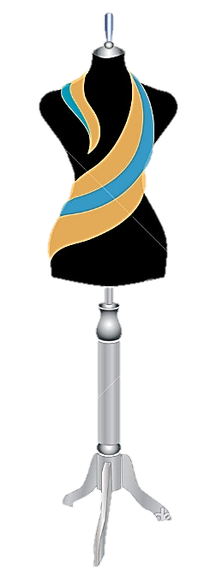
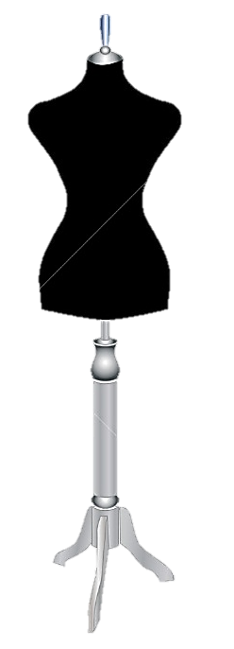
НЕМАКЕН
МАНЕКЕН
ПРАВИЛЬНЫЙ ОТВЕТ
ПОДСКАЗКА
НАЗАД

Slide 11
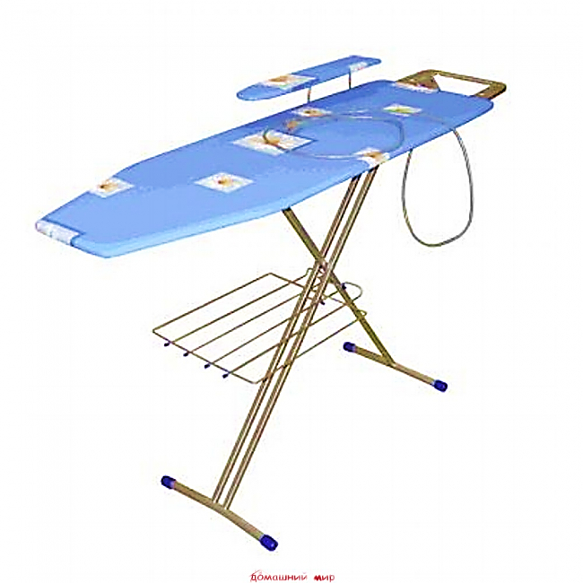
СДИДОКАЛАГЛЬЯНА
ГЛАДИЛЬНАЯ ДОСКА
ПРАВИЛЬНЫЙ ОТВЕТ
ПОДСКАЗКА
ДАЛЕЕ

Slide 12

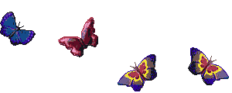

СПАСИБО
ЗА
ИГРУ

